Slide 1
Domingo de Pentecostes - Missa do Dia da Páscoa
1ª Leitura - At 2,1-11
Salmo - Sl 103, 1ab.24ac.29bc-30 31.34 (R.30)
2ª Leitura - 1Cor 12,3b-7.12-13
Evangelho - Jo 20,19-23

Slide 2
ENTRADA
ESTAREMOS AQUI REUNIDOS, COMO ESTAVAM EM JERUSA-LÉM
POIS SÓ QUANDO VIVEMOS UNI-I-DOS
É QUE O ESPÍRITO SANTO NOS VEM.

Slide 3
ENTRADA
1-NINGUÉM PARA ESSE VENTO PASSANDO
NINGUÉM VÊ, E ELE SOPRA ONDE QUER
FORÇA IGUAL TÊM O ESPÍRITO QUANDO
FAZ A IGREJA DE CRISTO CRESCER.

Slide 4
ENTRADA
2-FEITA DE HOMENS A IGREJA É DIVINA
POIS O ESPÍRITO SANTO A CONDUZ
COMO UM FOGO QUE AQUECE E ILUMINA
QUE É PUREZA, QUE É VIDA, QUE É LUZ.

Slide 5
ENTRADA
3-SUA IMAGEM SÃO LÍNGUAS ARDENTES
POIS AMOR É COMUNICAÇÃO
E É PRECISO QUE TODAS AS GENTES
SAIBAM QUANTO FELIZES SERÃO.

Slide 6
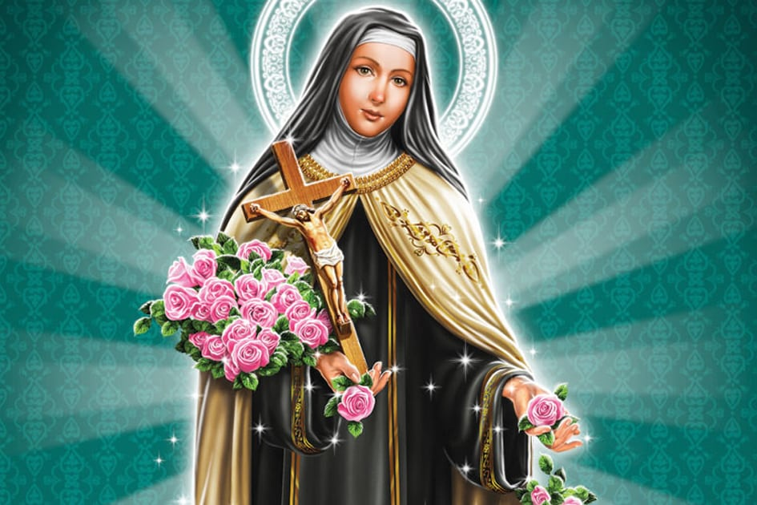

Slide 8
Senhor que vieste salvar
Senhor,que vieste salvar os corações arrependidos.

Slide 9
Senhor que vieste salvar
Piedade,Piedade,Piedade de nós!(2x)

Slide 10
Senhor que vieste salvar
Cristo que vieste chamar os pecadores humilhados.

Slide 11
Senhor que vieste salvar
Piedade,Piedade,Piedade de nós!(2x)

Slide 12
Senhor que vieste salvar
Senhor que intercedeis por nós, junto a Deus Pai que nos perdoa

Slide 13
Senhor que vieste salvar
Piedade,Piedade,Piedade de nós!(2x)

Slide 14
Senhor que vieste salvar
GLÓRIA

Slide 15
Senhor que vieste salvar
Glória a Deus!...Glória a Deus.(2x)

Slide 16
Senhor que vieste salvar
1-Glória a Deus nos Altos céus,paz na terra a seus amados!
A vos louvam Rei celeste os que foram libertados!

Slide 17
Senhor que vieste salvar
2-Deus e Pai nós vos louvamos,adoramos,bendizemos.
Damos glória ao vosso nome,vossos dons agradecemos!

Slide 18
Senhor que vieste salvar
Senhor,nosso Jesus Cristo Unigênito do Pai,
Vos de Deus cordeiro santo,nossas culpas perdoai !

Slide 19
Senhor que vieste salvar
4-Vós que estais junto do Pai,como nosso intercessor,
Acolhei nossos pedidos,atendei nosso clamor!
somente sois o Santo,o altíssimo,Senhor,
Com o Espírito Divino,de Deus Pai no esplendor!
A-A-AMÉM....A-A-AMÉM.!(2X)

Slide 22
SALMO 103
salmo 103

Slide 24
Sequência de Pentecoste
1-Espírito de Deus, enviai dos céus
um raio de luz, um raio de
luz!

Slide 25
Sequência de Pentecoste
2-Vinde, Pai dos pobres, dai aos corações
vossos sete dons, vossos sete
dons.

Slide 26
Sequência de Pentecoste
3-Consolo que acalma, hóspede da alma,
doce alívio, vinde, doce alívio, vinde!

Slide 27
Sequência de Pentecoste
4-No labor descanso, na aflição remanso,
no calor aragem, no calor
aragem.

Slide 28
Sequência de Pentecoste
5- Enchei luz bendita, chama que crepita,
o íntimo de nós, o íntimo de
nós!

Slide 29
Sequência de Pentecoste
6-Sem a luz que acode, nada o homem pode,
nenhum bem há nele, nenhum bem há nele.

Slide 30
Sequência de Pentecoste
7-Ao sujo lavai, ao seco regai,
curai o doente, curai o
doente.
8-Dobrai o que é duro, guiai no escuro,
o frio aquecei, o frio
aquecei.

Slide 31
Sequência de Pentecoste
9-Dai à vossa Igreja, que espera e deseja,
vossos sete dons, vossos sete
dons.

Slide 32
Sequência de Pentecoste
10-Dai em prêmio ao forte, uma santa morte,
alegria eterna! Amém.

Slide 35
HINO DA PALAVRA
Quero ouvir Tua palavra, Que transforma o meu viver
Pra cantar a canção nova para o mundo
Fala Senhor, eu quero Te escutar,
Fala Senhor, eu quero Te escutar!

Slide 36
HINO DA PALAVRA
ACLAMAÇÃO
O MEU ESPÍRITO CONDUZ
G
ALELUIA, ALELUIA, ALELUIA, ALELUIA!
ALELUIA, ALELUIA, ALELUIA, ALELUIA!

Slide 37
HINO DA PALAVRA
QUEM DER TESTEMUNHO DE MIM
NÃO TEMA O QUE EU POSSA DIZER,
QUE O MEU ESPÍRITO MESMO DIRÁ.

Slide 38
HINO DA PALAVRA
“OFERTÓRIO” OFERTA SINGELA
1- Ofertas singelas, pão e vinho, sobre a mesa colocamos
Sinais do trabalho que fizemos e aqui depositamos
É teu também nosso coração
Aceita, Senhor a nossa oferta, que será depois, na certa, o teu
Próprio ser
Aceita, Senhor a nossa oferta, que será depois, na certa, o teu
Próprio ser

Slide 39
HINO DA PALAVRA
2- Recebe Senhor da Natureza todo fruto que colhemos
Recebe o louvor de nossas obras e o progresso que fizemos
É teu também nosso coração.REFRÃO

Slide 40
HINO DA PALAVRA
3- Sabemos que tudo tem valor depois que a terra visitaste
Embora tivéssemos pecado, foi bem mais o que pagaste.
É teu também nosso coração. REFRÃO

Slide 43
SANTO
Santo, Santo, Santo é o Senhor Senhor Deus do universo.
O céu e a Terra proclamam a vossa glória.(2x)
Hosana nas alturas

Slide 44
SANTO
Bendito é aquele que vem Em nome do Senhor
Hosana, Hosana nas alturas. Hosana, Hosana nas alturas.

Slide 45
SANTO
Santo, Santo, Santo é o Senhor. Senhor Deus do universo.
O céu e a Terra proclamam a vossa glória.
Hosana nas alturas

Slide 47
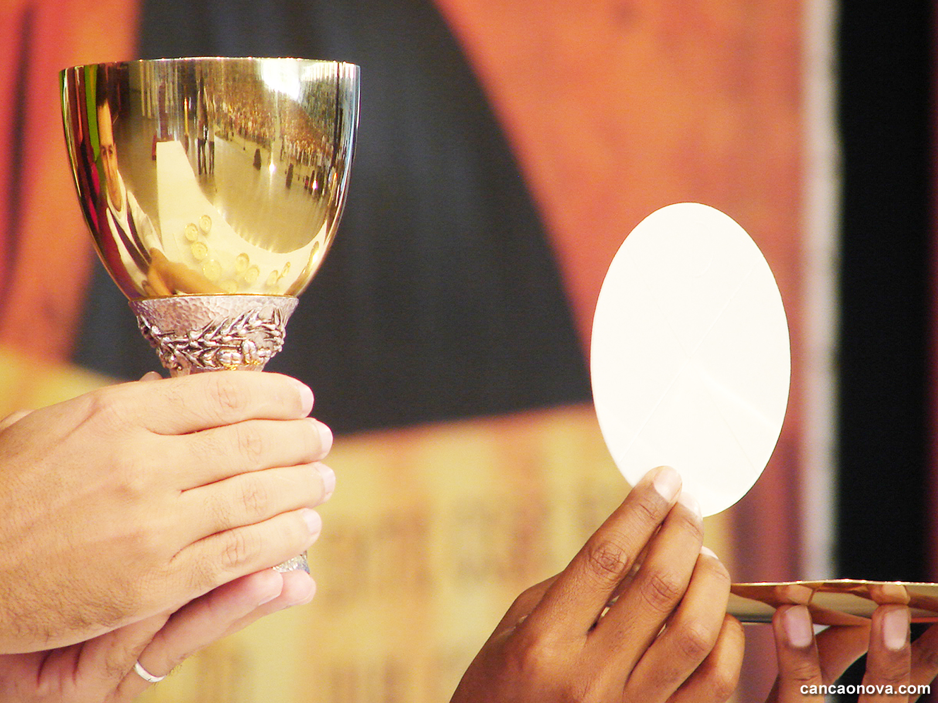

Slide 48
Oração Eucaristica
Santificai e reuni o vosso povo!

Slide 50
Oração Eucaristica
Santificai nossa oferenda, ó Senhor!

Slide 52
Oração Eucaristica
Anunciamos, Senhor, a vossa morte e proclamamos a vossa ressurreição. Vinde, Senhor Jesus!

Slide 54
Oração Eucaristica
Todas as vezes que comemos deste pão e bebemos deste cálice, anunciamos, Senhor, a vossa morte, enquanto esperamos a vossa vinda!

Slide 56
Oração Eucaristica
Salvador do mundo, salvai-nos, vós que nos libertastes pela cruz e ressurreição.

Slide 58
Oração Eucaristica
Recebei, ó Senhor, a nossa oferta!

Slide 60
Oração Eucaristica
Fazei de nós um só corpo e um só espírito!

Slide 62
Oração Eucaristica
Fazei de nós uma perfeita oferenda!

Slide 64
Oração Eucaristica
Lembrai-vos, ó Pai, da vossa Igreja!

Slide 66
Oração Eucaristica
Lembrai-vos, ó Pai, dos vossos filhos!

Slide 68
Oração Eucaristica
Concedei-lhe a graça de contemplar a vossa face!

Slide 70
Oração Eucaristica
A todos saciai com vossa glória!

Slide 72
Oração Eucaristica
Amém!

Slide 74
Cordeiro de Deus
Cordeiro de Deus, que tirais o pecado do mundo,
Tende piedade, piedade de nós(2x)

Slide 75
Cordeiro de Deus
Ó Cordeiro de Deus, que tirais o pecado do mundo,
Dai-nos a paz, a vossa paz

Slide 78
ORAÇÃO EUCARISTICA-3
Santificai e reuni o vosso povo!
Santificai nossa oferenda, ó Senhor!

Slide 79
ORAÇÃO EUCARISTICA-3
Toda vez que se come deste pão
Toda vez que se bebe deste vinho
Se recorada a paixão de Jesus Cristo,
E se fica esperando sua volta

Slide 80
ORAÇÃO EUCARISTICA-3
Recebei,ó senhor, a nossa oferta!
Fazei de nós um só corpo e um só Espírito!
Fazei de nós uma perfeita oferenda!
Lembrai-vos,ó Pai, da vossa Igreja
Lembrai-vos,ó Pai,dos vossos filhos!
A todos saciai com vossa glória!

Slide 83
AMÉM
Amém...Amém...A-A-A-Amém

Slide 86
COMUNHÃO
1-SENHOR VEM DAR-NOS SABEDORIA, QUE FAZ TER TUDO COMO
DEUS QUIS, E ASSIM FAREMOS DA EUCARISTIA
O GRANDE MEIO DE SER FELIZ
DÁ-NOS, SENHOR, ESSES DONS, ESSA LUZ
E NÓS VEREMOS QUE PÃO É JESUS!

Slide 87
COMUNHÃO
2-DÁ-NOS, SENHOR, O ENTENDIMENTO, QUE TUDO AJUDA A
COMPREENDER, PARA NÓS VERMOS COMO É ALIMENTO
O PÃO E O VINHO QUE DEUS QUER SER.

Slide 88
COMUNHÃO
3-SENHOR, VEM DAR-NOS DIVINA CIÊNCIA, QUE, COMO O ETERNO,
FAZ VER SEM VÉUS, TU VÊS POR FORA, DEUS VÊ A ESSÊNCIA
PENSAS QUE É PÃO, MAS É NOSSO DEUS.

Slide 89
COMUNHÃO
4-DÁ-NOS, SENHOR, O TEU CONSELHO, QUE NOS FAZ SÁBIOS
PARA GUIAR, HOMEM, MULHER, JOVEM E VELHO
NÓS GUIAREMOS AO SANTO ALTAR.

Slide 90
COMUNHÃO
5-SENHOR, VEM DAR-NOS A FORTALEZA, A SANTA FORÇA DO
CORAÇÃO, SÓ QUEM VENCER VAI SENTAR-SE À MESA
PARA QUEM LUTA DEUS QUER O PÃO.

Slide 91
COMUNHÃO
6-DÁ-NOS, SENHOR, FILIAL PIEDADE, A DOCE FORMA DE AMAR ENFIM
PARA QUE AMEMOS QUEM, NA VERDADE, AQUI AMOU-NOS ATÉ O FIM.

Slide 92
COMUNHÃO
7-DÁ-NOS, ENFIM, TEMOR SUBLIME, DE NÃO AMÁ-LOS COMO CONVÉM
O CRISTO-HÓSTIA, QUE NOS REDIME, O PAI CELESTE, QUE NOS QUER BEM

Slide 94
PÓS COMUNHÃO – BASTA QUERER
MEU PENSAMENTO VIVE EM VOCÊ,
A LUZ DO MEU VIVER, SENHOR.
BASTA ENTRAR, E EU ME ABRIR PRA TE AMAR,
NEM PRECISA PERGUNTAR, TE AMO!

Slide 95
PÓS COMUNHÃO – BASTA QUERER
HÁ UM CLIMA TODO DIFERENTE,
QUE AQUECE E MEXE
COM O CORAÇÃO DA GENTE.

Slide 96
PÓS COMUNHÃO – BASTA QUERER
É COMO UM SONHO, É COMO UM SONHO.
EU ME DOU POR INTEIRO, TEU É MEU CORAÇÃO.

Slide 97
PÓS COMUNHÃO – BASTA QUERER
E AO TEU LADO, EU SEMPRE SIGO,

Slide 98
PÓS COMUNHÃO – BASTA QUERER
JÁ NÃO HÁ MAIS TALVEZ,
BASTA QUERER PRA TE TER
OUTRA VEZ
OUTRA VEZ

Slide 100
FINAL – ESPIRTO DE DEUS
1-O ESPÍRITO DE DEUS REPOUSA SOBRE MIM
E ASSIM CAMINHANDO EU VOU
ALEGRIA, PAZ E AMOR, FRUTO QUE VEM DE TI, SENHOR
EM MIM BROTOU.

Slide 101
FINAL – ESPIRTO DE DEUS
GLÓRIA, GLÓRIA ETERNA, GLÓRIA A TI, SENHOR
GLÓRIA, GLÓRIA ETERNA, GLÓRIA A TI, SENHOR

Slide 102
FINAL – ESPIRTO DE DEUS
2-SERVI AO SENHOR COM TODA ALEGRIA,

Slide 103
FINAL – ESPIRTO DE DEUS
VINDE EXULTAREMOS

Slide 104
FINAL – ESPIRTO DE DEUS
SABER QUE O SENHOR É DEUS E SALVADOR
E SÓ A ELE PERTENCEMOS . refrão

